Slide 1
Издательство Юрайт –
наполнение учебного процесса вуза качественным образовательным контентом

Slide 2
СЕРИИ УЧЕБНОЙ ЛИТЕРАТУРЫ
БАКАЛАВР
АКАДЕМИЧЕСКИЙ курс
БАКАЛАВР
ПРИКЛАДНОЙ курс
модуль
МАГИСТР
Авторский курс
Учебное пособие

Slide 3
МЕЖВУЗОВСКИЙ УЧЕБНИК
Фгос + программы ведущих вузов
Авторитетные Профильные кафедры
Авторское задание
МЕЖДУНАРОДНЫЙ ОПЫТ
СОВРЕМЕННАЯ ПРАКТИКА

Slide 4
УЧЕБНИКИ 4-ГО ПОКОЛЕНИЯ
Курс компетенции | Академический БАКАЛАВРИАТ |  | Прикладной БАКАЛАВРИАТ
1. Знать. Теоретическая база | + | 60% объема | + | 40% объема
2. Уметь. 2.1. Практика (кейсы, примеры решения задач, опыт) | +
 |  |  | + ^{min}
2.2. Анализ (ролевые игры, вопросы аналитического характера) | + |  | –
2.3. Организация управления | + |  | –
3. Владеть навыком. Практикум | + творческий | 40% объема | + тренажер | 60% объема
4. Думать | + ^{max} |  | –

Slide 5
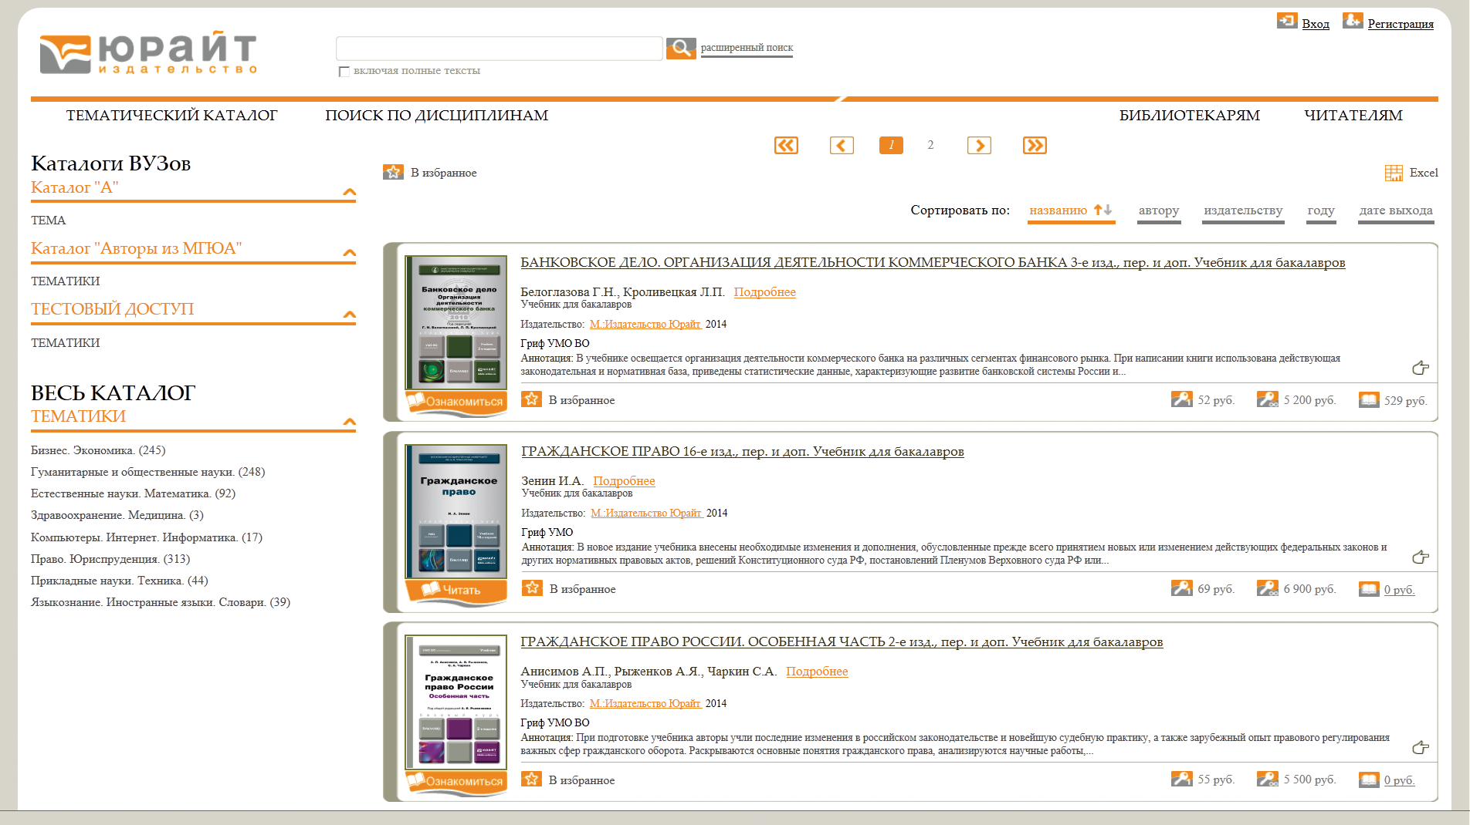
Теперь все учебники доступны в
Электронной библиотеке «юрайт»
www.biblio-online.ru

Slide 6
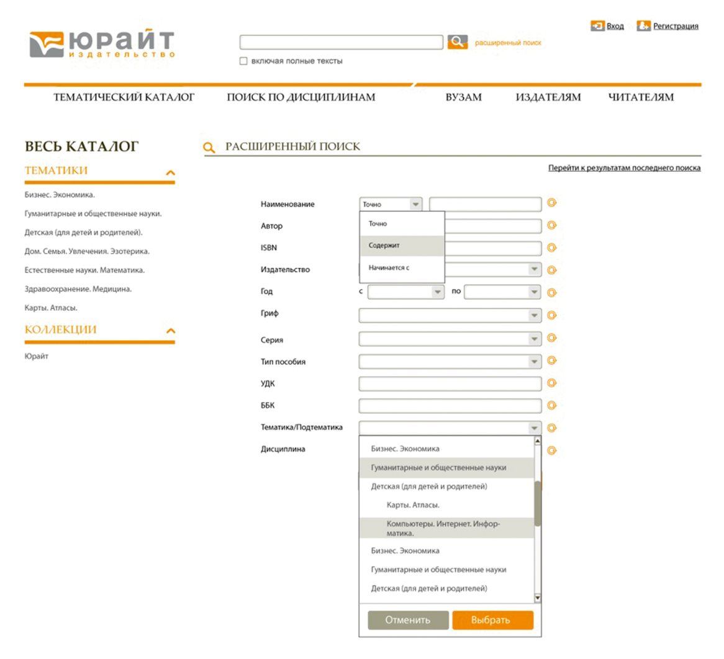
система интеллектуального поиска по метаданным и дисциплинам

Slide 7
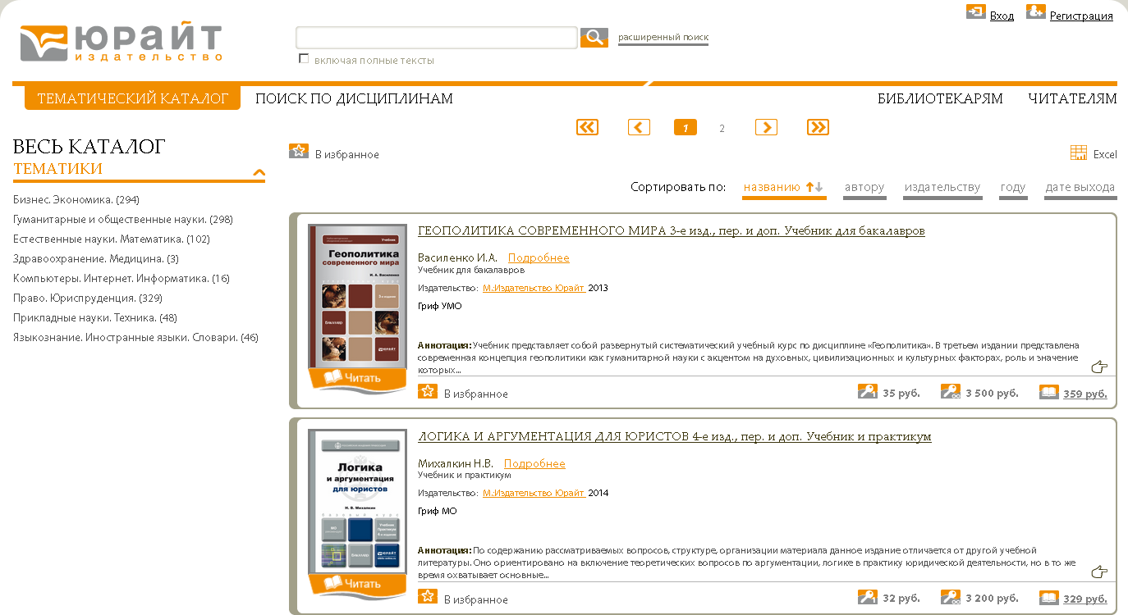
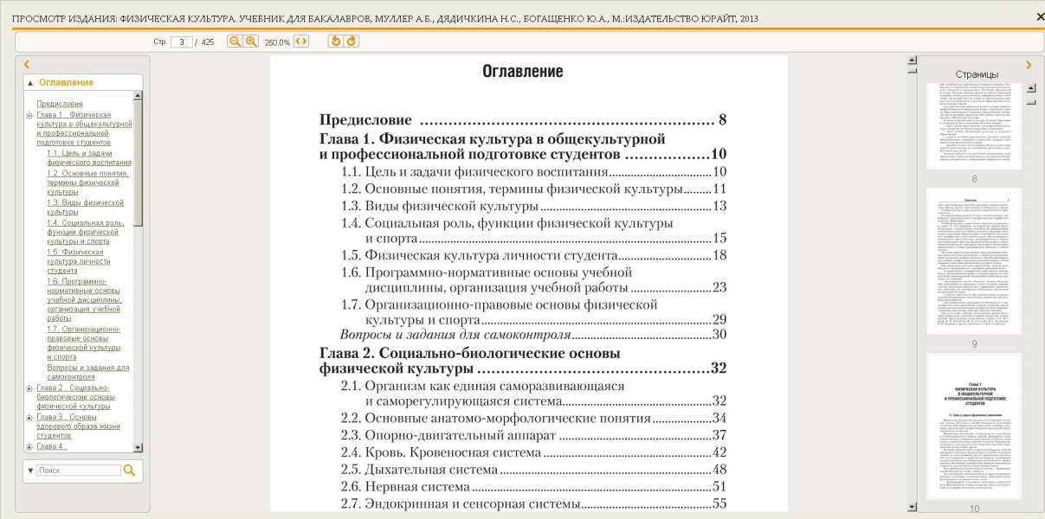
виртуальная выставка для всех

Slide 8
ЭБС Юрайт
ценности для потребителя
biblio-online.ru
Комплектование дисциплин электронной библиотекой Юрайт
Контент Качественные грифованные учебники, давно включены в УМК преподавателей (в печатном виде). Гарантия их наличия в ЭБС на много лет
Доступность из любой точки мира. Бесплатное подключение всех филиалов вуза
Цена 1 доступ к учебнику на год = 20% стоимости печатной книги ~(80р.) Безлимитное подключение от 50 доступов
Выбор ассортимента Заказ только нужных учебников. Индивидуальное количество доступов к учебнику.
www.biblio-online.ru
(495) 744-00-12
www. urait.ru
www.biblio-online.ru
(495) 744-00-12
www. urait.ru

Slide 9
В вашем вузе
читается множество дисциплин,
а в издательствах
трудно найти
всё необходимое…
Как обеспечить студентов и преподавателей учебниками

Slide 10
Традиционные способы комплектования
прайс-листы и каталоги издательств
Предлагают общую информацию
самостоятельный выбор преподавателем
необходимо время, образцы, выставки…
Как же эффективно использовать время и ресурсы?

Slide 11
Интеллектуальная система поиска учебников
По дисциплинам и направлениям подготовки
По Модулям, составляющим учебник
+
+ постоянная электронная выставка издательства «Юрайт»
www.biblio-online.ru

Slide 12
Вы делаете нам
запрос
vuz@urait.ru
(495) 744-0012

Slide 13
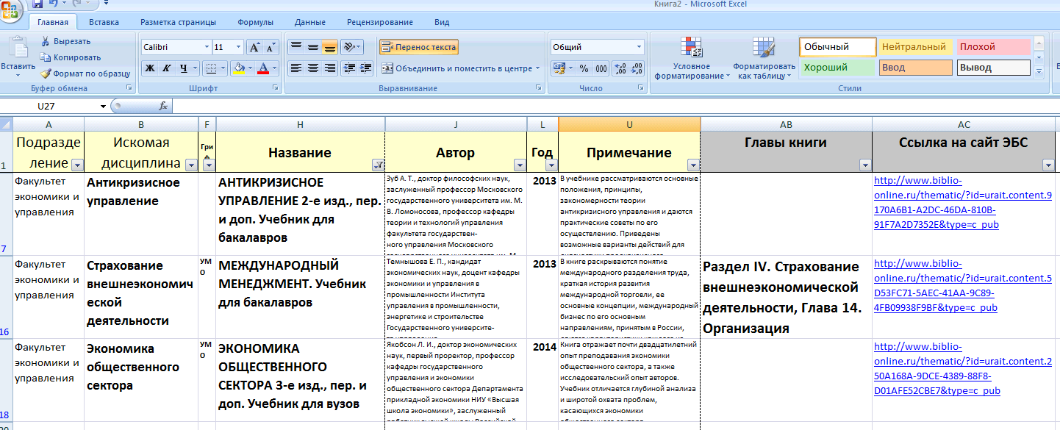
И получаете подходящие вам варианты учебников

Slide 14
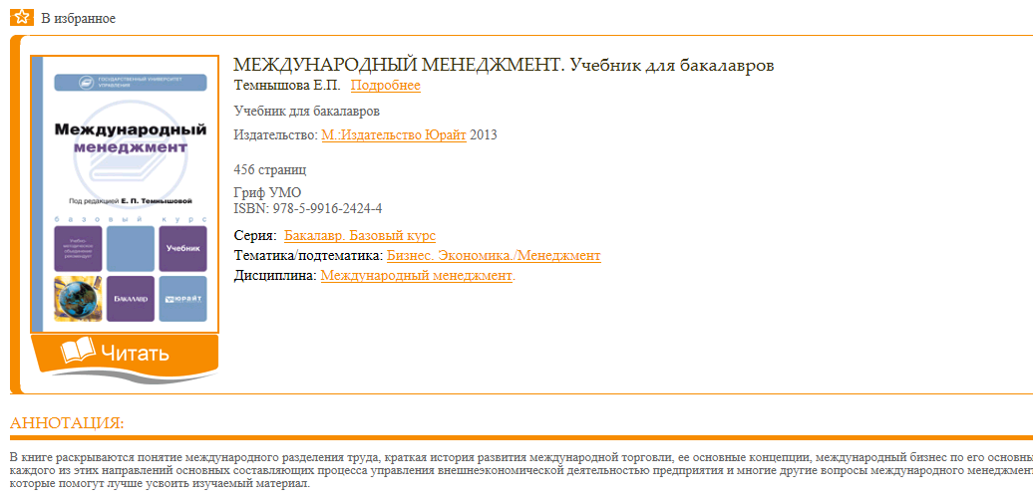
ссылки в отчёте ведут
в электронную библиотеку Юрайт biblio-online.ru
где любой учебник всем и всегда доступен для ознакомления

Slide 15
комплектование учебного процесса качественным образовательным контентом
перечень дисциплин
результат
поиск и подбор
обращайтесь сегодня: vuz@urait.ru

